Slide 1
产品交付流程及规范
SQL优化123

Slide 2
PART1
产品交付流程与规范
PART2
SQL优化123

Slide 3
产品交付规范与流程
百望云、大客户交付过程中代码、脚本、文档交付的规范与流程。
PART1

Slide 4
质量成本
PONC是Price of Nonconformance的缩写（质量成本），是指由于没有第一次做对或做错事而造成人财物的额外浪费
需求、代码阶段
开发单元自测
测试质量测试
客户线上问题
Notes:
通过需求分析阶段、Code Review发现并修复BUG，付出的代价是最低的，只有151元.
通过研发项目测试，比如:单元测试，集成测试发现并修复Bug，代价就翻了7.7倍，达到1159元.
通过测试人员的测试发现BUG并提交问题单，花销更是达到9135元，翻了整整60倍.
通过网上问题或客户投诉来处理、修复BUG，无疑代价是最高的，达到62982，翻了417倍.

Slide 5
初步统计到的数据
1、225个数据库
业务和技术复杂度急速上升
业务并发峰值不断刷新
数据累计导致吞吐量瓶颈不断出现
定制化交付面临规模化考验
2、微服务394个
3、客户规模超300万以上
4、发票量超11亿
5、客户单日流水单超50万
6、大客户交付并行定制超70个

Slide 6
规范与自动化
产品版本规范
产品版本定义
代码规范
分支编译发布自动化
接口规范
接口测试自动化
代码过程中的稳定性
脚本规范
脚本升级自动化
配置规范
配置工具
环境规范
开发、测试、预生产、生产环境
测试过程中的稳定性
网络安全规范
网络隔离与安全防控
线上环境中的稳定性
Notes:
初步定一些代码管理、项目管理、环境管理、流程管理、安全管理的一些规范，看能不能从配置管理、脚本管理、升级管理、环境管理推动产品的稳定性建设
1、赋能关键人员（性能、故障分析）
2、规范（代码规范、接口规范、脚本规范、配置规范、环境规范、网络安全规范）

Slide 7
产品版本号规范
百望云产品版本规范： V1.0.0.0 前三段为产品定义的大版本号，由产品维护，顺序增加，都必须为数字
第四段为修复bug，微服务上线之后自动生成的版本号，生成规则从0开始递增
大客户产品版本规范： V1.0.0.830.0 前三段为产品定义的大版本号，由产品维护，顺序增加，都必须为数字
第四段星舰大版本号
第五段为修复bug，微服务上线之后自动生成的版本号，生成规则从0开始递增

Slide 8
配置管理规范
开发环境：baiwang/config-files/产品/微服务_dev.properties
测试环境：baiwang/config-files/产品/微服务_test.properties
预生产环境：baiwang/config-files/产品/微服务_pre.properties
生产环境：baiwang/config-files/产品/微服务_prd.properties
1、所以配置统一放到配置文件中去，不允许代码中配置
2、大客户少一套开发和测试一套环境，共用测试环境的配置

Slide 9
脚本和文档规范
Mysql建库和初始化数据脚本位置： baiwang/产品|项目英文名称_doc.git/sql/mysql/init/数据库英文名称_createdb.sql baiwang/产品|项目英文名称_doc.git/sql/mysql/init/数据库英文名称_initdb.sql mysql平常升级脚本位置: baiwang/产品|项目英文名称_doc.git/sql/mysql/update/数据库英文名称_日期（yyyymmdd）_备注.sql
Oracle建库和初始化数据脚本位置： baiwang/产品|项目英文名称_doc.git/sql/oracle/init/数据库英文名称_createdb.sql baiwang/产品|项目英文名称_doc.git/sql/oracle/init/数据库英文名称_initdb.sql oracle平常升级脚本位置: baiwang/产品|项目英文名称_doc.git/sql/oracle/update/数据库英文名称_ 日期（ yyyymmdd）_备注.sql
发版文档：
baiwang/产品|项目英文名称_doc.git/release_doc/
升级说明：
baiwang/产品|项目英文名称_doc.git/update_desc/产品|项目名称_ 日期（ yyyymmdd） _备注.txt
1、发版的时候建立初始化的脚本
2、升级脚本统一在git管理，放到指定目录，按照规范命名
2、升级的按照数据库按天构建脚本，执行
3、脚本必须可重复执行
4、所有数据库的改变必须向下兼容
5、新增字段不能不允许为空
6、导致全表查询的语句理论上要禁止
7、全表构建索引的语句要谨慎执行
8、减少关联查询

Slide 10
环境规范
开发环境
（开发单元自测）
测试环境
（测试联调测试）
预生产环境
（测试线上问题验证）
生产环境
（客户生产环境）
百望云
开发环境
（开发测试客户问题验证）
客户本地预生产环境
（技术支持线上问题验证）
客户本地生产环境
（客户生产环境）
大客户
1、环境隔离、配置隔离，不允许互相调用
2、开发只允许在开发环境上测试，不允许在测试环境上测试
3、测试环境、预生产、生产环境交个测试做整体质量管控
4、预生产数据保持基本和生产完全一致、做上线的最后验证
5、大客户基于bug交付共用开发和测试一套环境，共用测试环境的配置

Slide 11
网络安全访问规范
源区域 | 目的区域 | 默认策略 | 特殊申请变更
办公区 | 机房非生产环境 | 允许 | 支持
办公区 | 机房生产环境 | 禁止 | 支持
办公区 | 云端非生产环境 | 允许 | 支持
办公区 | 云端生产环境 | 禁止 | 支持
源区域 | 目的区域 | 默认策略 | 特殊申请变更
有孚机房非生产环境 | 办公区 | 允许 | 支持
有孚机房生产环境 | 办公区 | 禁止 | 支持
有孚机房非生产环境 | 云端非生产环境 | 允许 | 支持
有孚机房生产环境 | 云端非生产环境 | 禁止 | 支持
有孚机房非生产环境 | 云端生产环境 | 禁止 | 支持
有孚机房生产环境 | 云端生产环境 | 禁止 | 支持
源区域 | 目的区域 | 默认策略 | 特殊申请变更
云端非生产环境 | 办公区 | 允许 | 支持
云端生产环境 | 办公区 | 禁止 | 支持
云端非生产环境 | 有孚非生产环境 | 允许 | 支持
云端生产环境 | 有孚非生产环境 | 禁止 | 支持
云端非生产环境 | 有孚生产环境 | 禁止 | 支持
云端生产环境 | 有孚生产环境 | 禁止 | 支持

Slide 12
运维自动化工具-流程
需求排期
（产品经理）
百望云交付
问题处理
（技术支持）
提交工单
（技术支持）
收集客户问题
（技术支持）
Bug问题
（研发经理）
产品定义
（产品经理）
创建需求
（产品经理）
基于分支开发
（开发）
编译打包发布（开发）
质量保障
（测试）
产品发版上线
（负责人）
客户使用
（客户）
大客户交付
星舰产品版本定义（产品）
星舰分支开发（开发）
星舰打包发布（开发）
星舰质量保障
（测试）
大客户接单
（项目经理）
获取星舰安装盘（运维交付）
星舰发版
（负责人）
建项目版本
（项目经理）
大客户安装部署（运维交付）
客户使用
（客户）
需求排期
（产品经理）
问题处理
（研发经理）
提交工单
（技术支持）
收集客户问题
（技术支持）
Bug问题
（研发经理）

Slide 13
百望云交付流程
开发
测试
开发通知测试自测通过
测试发布到测试环境
开发在开发环境进行单元自测
紧急线上bug
测试标记测试通过
开发提交编译部署开发环境
测试通过发布到预生产环境
开发经理review代码检查
开发拉分支迭代开发
测试不通过回滚
预生产测试通过发布到生产环境
master
百望云交付
Merge代码
迭代计划|bug修正开始
迭代计划|bug修正结束

Slide 14
百望云脚本升级流程
开发
测试
DBA
开发通知测试自测通过
测试环境执行mysql脚本
开发在开发环境进行单元自测
紧急线上bug
预生产环境执行mysql脚本
开发经理在开发环境数据库执行脚本
开发经理检查mysql脚本
开发在GIT添加mysql脚本
测试不通过回滚
生产环境执行mysql脚本
master
百望云交付
规范库名_日期_备注.sql
迭代计划|bug修正开始
迭代计划|bug修正结束

Slide 15
星舰产品发版流程
master
百望云交付
产品确定星舰包含的产品及对应的产品版本
运维出整体安装盘（代码、脚本、产品文档、测试文档、安装文档）
星舰产品发版评审会
产品价值、质量合格
运维基于产品版本拉出GIT分支
测试人员组织人员验证安装盘
星舰产品发版
开发经理补充建库脚本、初始化脚本、升级脚本
测试人员组织人员验证升级
大客户购买
产品经理补充产品文档
开发人员修改bug
大客户产品安装
测试补充测试文档
测试人员验证通过
大客户上线
运维补充安装文档
测试出完整质量报告
大客户持续交付
Merge代码
830分支
大客户交付

Slide 16
大客户交付流程
开发
测试
运维
master
百望云交付
开发通知测试自测通过
测试人员A客户开发测试环境进行测试
产品版本升级
对比差异出安装包
开发在A客户开发测试环境进行单元自测
测试人员标记测试通过
项目版本升级
开发提交编译部署开发环境
星舰产品发版
升级A客户预生产环境
开发经理review代码检查
技术支持现场验证
开发拉分支迭代开发
升级A客户生产环境
Merge代码
830分支
大客户交付
A客户定制开发迭代计划|bug修正开始
迭代计划|bug修正结束

Slide 17
大客户脚本升级流程
开发
测试
运维
master
百望云交付
开发通知测试自测通过
产品版本发布
测试人员开发测试环境进行测试
对比差异出脚本升级包（根据客户的数据库）
有问题修改脚本，直接改库
测试人员标记测试通过
项目版本发布
开发在开发测试环境进行单元自测
升级客户预生产环境
星舰产品发版
开发经理在开发测试环境（mysql、oracle）数据库执行脚本
技术支持现场验证
开发经理脚本检查
升级客户生产环境
开发在GIT添加mysql、orcacle脚本
更新项目的产品版本
830分支
规范库名_日期_备注.sql
大客户交付
A客户定制开发迭代计划|bug修正开始
迭代计划|bug修正结束
1、标准产品的脚本必须提供mysql和oracle两套脚本
2、按客户定制的脚本放在单独项目的脚本项目中，不和主流程混合

Slide 18
SQL优化123
Mysql的存储原理、开发规范、优化方式、技巧分享。
PART2

Slide 19
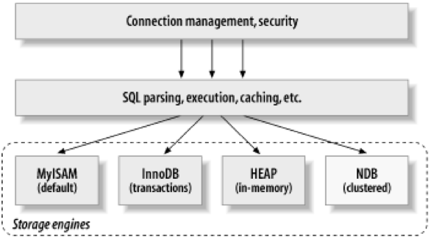

MySQL架构

Slide 20
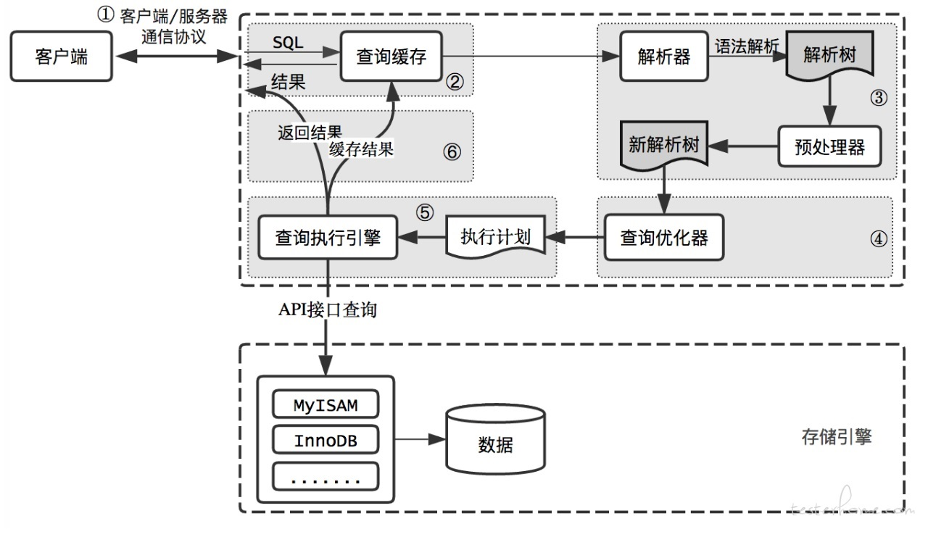
MySQL架构

Slide 21
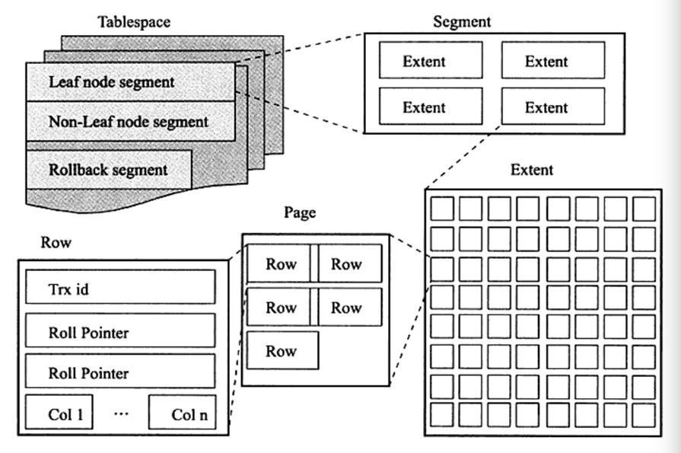
INNODB 引擎结构

Slide 22
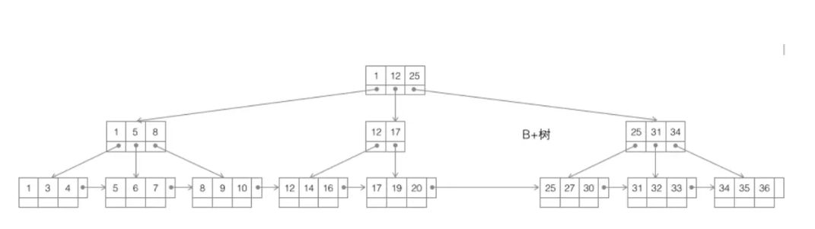
INNODB 索引结构

Slide 23
MySQL开发规范

Slide 24
目录索引
命名规范
库表基础规范
字段规范
索引规范
SQL开发设计规范

Slide 25
一.MySQL命名规范
1. 库名、表名、字段名必须使用小写字母，并采用下划线分割
MySQL有配置参数lower_case_table_names=1，即库表名以小写存储，大小写不敏感。如果是0，则库表名以实际情况存储，大小写敏感；如果是2，以实际情况存储，但以小写比较。
如果大小写混合使用，可能存在abc，Abc，ABC等多个表共存，容易导致混乱。
字段名显示区分大小写，但实际使⽤时不区分，即不可以建立两个名字一样但大小写不一样的字段。
为了统一规范， 库名、表名、字段名使用小写字母。
2. 库名采用26个英文字母(区分大小写)和0-9的自然数(经常不需要)加上下划线'_'组成;
命名简洁明确(长度不能超过30个字符);
例如：user, stat, log, 也可以wifi_user, wifi_stat, wifi_log给数据库加个前缀;
除非是备份数据库可以加0-9的自然数：user_db_20191010;)
3. 表名采用26个英文字母(区分大小写)和0-9的自然数(经常不需要)加上下划线'_'组成;
命名简洁明确,多个单词用下划线'_'分隔;
例如：user_login, user_profile, user_detail, user_role, user_role_relation,
user_role_right, user_role_right_relation
4.字段名采用26个英文字母(不区分大小写)和0-9的自然数(经常不需要)加上下划线'_'组成;
命名简洁明确,多个单词用下划线'_'分隔;
例如：user_login表字段 user_id, user_name, pass_word, eamil, tickit, status, mobile, add_time;
表与表之间的相关联字段名称要求尽可能的相同;

Slide 26
二.MySQL库表基础规范
1. 使用Innodb存储引擎
5.5版本开始mysql默认存储引擎就是InnoDB，5.7版本开始，系统表都放弃MyISAM了。
2. 表字符集统一使用UTF8
UTF8字符集存储汉字占用3个字节，存储英文字符占用一个字节
校对字符集使用默认的 utf8_general_ci
连接的客户端也使用utf8，建立连接时指定charset或SET NAMES UTF8;。（
如果遇到EMOJ等表情符号的存储需求，可申请使用UTF8MB4字符集
3. 所有表都要添加注释
尽量给字段也添加注释
类status型需指明主要值的含义，如”0-离线，1-在线”
4. 控制单表字段数量
单表字段数上限30左右，再多的话考虑垂直分表，一是冷热数据分离，二是大字段分离，三是常在一起做条件和返回列的不分离。
表字段控制少而精，可以提高IO效率，内存缓存更多有效数据，从而提高响应速度和并发能力，后续 alter table 也更快。
5. 所有表都必须要显式指定主键
主键尽量采用自增方式，InnoDB表实际是一棵索引组织表，顺序存储可以提高存取效率，充分利用磁盘空间。还有对一些复杂查询可能需要自连接来优化时需要用到。
如果没有主键或唯一索引，update/delete是通过所有字段来定位操作的行，相当于每行就是一次全表扫描
少数情况可以使用联合唯一主键，需与DBA协商

Slide 27
MySQL库表基础规范
6. 不强制使用外键参考
即使2个表的字段有明确的外键参考关系，也不使用 FOREIGN KEY ，因为新记录会去主键表做校验，影响性能。
7. 适度使用存储过程、视图，禁止使用触发器、事件
存储过程（procedure）虽然可以简化业务端代码，在传统企业写复杂逻辑时可能会用到，而在互联网企业变更是很频繁的，在分库分表的情况下要升级一个存储过程相当麻烦。又因为它是不记录log的，所以也不方便debug性能问题。如果使用过程，一定考虑如果执行失败的情况。
使用视图一定程度上也是为了降低代码里SQL的复杂度，但有时候为了视图的通用性会损失性。
触发器（trigger）也是同样，但也不应该通过它去约束数据的强一致性，mysql只支持“基于行的触发”，也就是说，触发器始终是针对一条记录的，而不是针对整个sql语句的，如果变更的数据集非常大的话，效率会很低。掩盖一条sql背后的工作，一旦出现问题将是灾难性的，但又很难快速分析和定位。事件（event）也是一种偷懒的表现，而且mysql无法对它做失败预警。建议建立专门的 job scheduler 平台。
8. 单表数据量控制在5000w以内
9. 数据库中不允许存储明文密码

Slide 28
三.MySQL字段规范
char、varchar、text等字符串类型定义
int、tinyint、decimal等数字类型定义
timestamp与datetime选择
建议字段都定义为NOT NULL
同一意义的字段定义必须相同

Slide 29
MySQL字段规范
1. char、varchar、text等字符串类型定义
对于长度基本固定的列，如果该列恰好更新又特别频繁，适合char
varchar虽然存储变长字符串，但不可太小也不可太大。UTF8最多能存21844个汉字，或65532个英文
varbinary(M)保存的是二进制字符串，它保存的是字节而不是字符，所以没有字符集的概念，M长度0-255（字节）。只用于排序或比较时大小写敏感的类型
TEXT类型与VARCHAR都类似，存储可变长度，最大限制也是2^16，但是它20bytes以后的内容是在数据页以外的空间存储（row_format=dynamic），对它的使用需要多一次寻址，没有默认值。 一般用于存放容量平均都很大、操作没有其它字段那样频繁的值。 网上部分文章说要避免使用text和blob，要知道如果纯用varchar可能会导致行溢出，效果差不多，但因为每行占用字节数过多，会导致buffer_pool能缓存的数据行、页下降。另外text和blob上面一般不会去建索引，如果确实要创建（前缀）索引，那就会影响性能。凡事看具体场景。 另外尽可能把text/blob拆到另一个表中
BLOB可以看成varbinary的扩展版本，内容以二进制字符串存储，无字符集，区分大小写，有一种经常提但不用的场景：不要在数据库里存储图片。

Slide 30
MySQL字段规范
2.int、tinyint、decimal等数字类型定义
使用tinyint来代替 enum和boolean ENUM类型在需要修改或增加枚举值时，需要在线DDL，成本较高；ENUM列值如果含有数字类型，可能会引起默认值混淆 tinyint使用1个字节，一般用于status,type,flag的列
建议使用 UNSIGNED 存储非负数值 相比不使用 unsigned，可以扩大一倍使用数值范围
int使用固定4个字节存储，int(11)与int(4)只是显示宽度的区别
使用Decimal 代替float/double存储精确浮点数 对于货币、金额这样的类型，使用decimal，如 decimal(9,2)。float默认只能能精确到6位有效数字

Slide 31
MySQL字段规范
3.timestamp与datetime选择
datetime 和 timestamp类型所占的存储空间不同，前者8个字节，后者4个字节，这样造成的后果是两者能表示的时间范围不同。前者范围为1000-01-01 00:00:00 ~ 9999-12-31 23:59:59，后者范围为 1970-01-01 08:00:01 到 2038-01-19 11:14:07 。所以 TIMESTAMP 支持的范围比 DATATIME 要小。
timestamp可以在insert/update行时，自动更新时间字段（如 f_set_time timestamp NOT NULL DEFAULT CURRENT_TIMESTAMP ON UPDATE CURRENT_TIMESTAMP），但一个表只能有一个这样的定义。
timestamp显示与时区有关，内部总是以 UTC 毫秒 来存的。还受到严格模式的限制
优先使用datetime
where条件里不要对时间列上使用时间函数

Slide 32
MySQL字段规范
4.建议字段都定义为NOT NULL
如果是索引字段，一定要定义为not null 。因为null值会影响cordinate统计，影响优化器对索引的选择
如果不能保证insert时一定有值过来，定义时使用default ‘’ ，或 0
5.同一意义的字段定义必须相同
比如不同表中都有 f_user_id 字段，那么它的类型、字段长度要设计成一样

Slide 33
四.MySql索引规范
1.索引个数限制
索引是双刃剑，会增加维护负担，增大IO压力，索引占用空间是成倍增加的
单张表的索引数量控制在5个以内，或不超过表字段个数的20%。若单张表多个字段在查询需求上都要单独用到索引，需要经过DBA评估。
2.避免冗余索引
InnoDB表是一棵索引组织表，主键是和数据放在一起的聚集索引，普通索引最终指向的是主键地址，所以把主键做最后一列是多余的。如f_crm_id作为主键，联合索引(f_user_id,f_crm_id)上的f_crm_id就完全多余
(a,b,c)、(a,b)，后者为冗余索引。可以利用前缀索引来达到加速目的，减轻维护负担
3.没有特殊要求，使用自增id作为主键
主键是一种聚集索引，顺序写入。组合唯一索引作为主键的话，是随机写入，适合写少读多的表
主键不允许更新

Slide 34
MySql索引规范
4.索引尽量建在选择性高的列上
不在低基数列上建立索引，例如性别、类型。但有一种情况，idx_feedbackid_type (f_feedback_id,f_type)，如果经常用 f_type=1 比较，而且能过滤掉90%行，那这个组合索引就值得创建。有时候同样的查询语句，由于条件取值不同导致使用不同的索引，也是这个道理。
索引选择性计算方法（基数 ÷ 数据行数） Selectivity = Cardinality / Total Rows = select count(distinct col1)/count(*) from tbname，越接近1说明col1上使用索引的过滤效果越好
走索引扫描行数超过30%时，改全表扫描
5.最左前缀原则
mysql使用联合索引时，从左向右匹配，遇到断开或者范围查询时，无法用到后续的索引列 比如索引idx_c1_c2_c3 (c1,c2,c3)，相当于创建了(c1)、(c1,c2)、(c1,c2,c3)三个索引，where条件包含上面三种情况的字段比较则可以用到索引，但像 where c1=a and c3=c 只能用到c1列的索引，像 c2=b and c3=c等情况就完全用不到这个索引
遇到范围查询(>、<、between、like)也会停止索引匹配，比如 c1=a and c2 > 2 and c3=c，只有c1,c2列上的比较能用到索引
where条件里面字段的顺序与索引顺序无关，mysql优化器会自动调整顺序

Slide 35
MySql索引规范
6.前缀索引
对超过30个字符长度的列创建索引时，考虑使用前缀索引，如 idx_cs_guid2 (f_cs_guid(26))表示截取前26个字符做索引，既可以提高查找效率，也可以节省空间
前缀索引也有它的缺点是，如果在该列上 ORDER BY 或 GROUP BY 时无法使用索引，也不能把它们用作覆盖索引(Covering Index)
7.合理使用覆盖索引
INNODB存储引擎中，secondary index(非主键索引，又称为辅助索引、二级索引)没有直接存储行地址，而是存储主键值。
如果用户需要查询secondary index中所不包含的数据列，则需要先通过secondary index查找到主键值，然后再通过主键查询到其他数据列，因此需要查询两次。覆盖索引则可以在一个索引中获取所有需要的数据列，从而避免回表进行二次查找，节省IO因此效率较高。
8.最左前缀原则
如不在定义了 ON UPDATE CURRENT_STAMP 的列上创建索引，维护成本太高（好在mysql有insert buffer，会合并索引的插入）

Slide 36
五.MySql 开发设计规范
1.杜绝直接 SELECT * 读取全部字段
即使需要所有字段，减少网络带宽消耗，能有效利用覆盖索引，表结构变更对程序基本无影响
2.能确定返回结果只有一条时，使用 limit 1
在保证数据不会有误的前提下，能确定结果集数量时，多使用limit，尽快的返回结果。
3.小心隐式类型转换
转换规则
两个参数至少有一个是 NULL 时，比较的结果也是 NULL，例外是使用 <=> 对两个 NULL 做比较时会返回 1，这两种情况都不需要做类型转换 b. 两个参数都是字符串，会按照字符串来比较，不做类型转换
4. 禁止在where条件列上使用函数
会导致索引失效，如lower(email)，f_qq % 4。可放到右边的常量上计算
返回结果集不是很大的情况下，可以对返回列使用函数，简化程序开发

Slide 37
MySql 开发设计规范
5. 使用like模糊匹配，%不要放首位
会导致索引失效，有这种搜索需求是，考虑其它方案，如sphinx全文搜索
6. 涉及到复杂sql时，务必先参考已有索引设计，先explain
简单SQL拆分，不以代码处理复杂为由。
比如 OR 条件： f_phone=’10000’ or f_mobile=’10000’，两个字段各自有索引，但只能用到其中一个。可以拆分成2个sql，或者union all。
先explain的好处是可以为了利用索引，增加更多查询限制条件
7. 使用join时，where条件尽量使用充分利用同一表上的索引
如 select t1.a,t2.b * from t1,t2 and t1.a=t2.a and t1.b=123 and t2.c= 4 ，如果t1.c与t2.c字段相同，那么t1上的索引(b,c)就只用到b了。此时如果把where条件中的t2.c=4改成t1.c=4，那么可以用到完整的索引
这种情况可能会在字段冗余设计（反范式）时出现
正确选取inner join和left join
8. 少用子查询，改用join
小于5.6版本时，子查询效率很低，不像Oracle那样先计算子查询后外层查询。5.6版本开始得到优化

Slide 38
MySql 开发设计规范
9. 考虑使用union all，少使用union，注意考虑去重
union all不去重，而少了排序操作，速度相对比union要快，如果没有去重的需求，优先使用union all
如果UNION结果中有使用limit，在2个子SQL可能有许多返回值的情况下，各自加上limit。如果还有order by，请找DBA。
10. IN的内容尽量不超过200个
超过500个值使用批量的方式，否则一次执行会影响数据库的并发能力，因为单SQL只能且一直占用单CPU，而且可能导致主从复制延迟
11. 拒绝大事务
比如在一个事务里进行多个select，多个update，如果是高频事务，会严重影响MySQL并发能力，因为事务持有的锁等资源只在事务rollback/commit时才能释放。但同时也要权衡数据写入的一致性。
12. 避免使用is null, is not null这样的比较

Slide 39
MySql 开发设计规范
13. order by .. limit
这种查询更多的是通过索引去优化，但order by的字段有讲究，比如主键id与f_time都是顺序递增，那就可以考虑order by id而非 f_time 。
14. c1 < a order by c2
与上面不同的是，order by之前有个范围查询，由前面的内容可知，用不到类似(c1,c2)的索引，但是可以利用(c2,c1)索引。另外还可以改写成join的方式实现。
15. 分页优化
建议使用合理的分页方式以提高分页效率，大页情况下不使用跳跃式分页 假如有类似下面分页语句: SELECT FROM table1 ORDER BY ftime DESC LIMIT 10000,10; 这种分页方式会导致大量的io，因为MySQL使用的是提前读取策略。 推荐分页方式： 第一步用用程序读取出ID，然后再用IN方法读取所需记录
程序读ID：
SELECT id FROM table LIMIT 20000, 10;
SELECT c1, c2, cn .. . FROM table WHERE id IN (id1, id2, idn.. .)

Slide 40
MySql 开发设计规范
16. count计数
首先count(*)、count(1)、count(col1)是有区别的，count()表示整个结果集有多少条记录，count(1)表示结果集里以primary key统计数量，绝大多数情况下count(*)与count(1)效果一样的，但count(col1)表示的是结果集里 col1 列 NOT null 的记录数。优先采用count(*)
大数据量count是消耗资源的操作，甚至会拖慢整个库，查询性能问题无法解决的，应从产品设计上进行重构。例如当频繁需要count的查询，考虑使用汇总表
遇到distinct的情况，group by方式可能效率更高。
17. delete,update语句改成select再explain
select最多导致数据库慢，写操作才是锁表的罪魁祸首
18. 减少与数据库交互的次数，尽量采用批量SQL语句
INSERT ... ON DUPLICATE KEY UPDATE ...，插入行后会导致在一个UNIQUE索引或PRIMARY KEY中出现重复值，则执行旧行UPDATE，如果不重复则直接插入，影响1行。
REPLACE INTO类似，但它是冲突时删除旧行。INSERT IGNORE相反，保留旧行，丢弃要插入的新行。
INSERT INTO VALUES(),(),()，合并插入。
19. 杜绝危险SQL
去掉where 1=1 这样无意义或恒真的条件，如果遇到update/delete或遭到sql注入就恐怖了
SQL中不允许出现DDL语句。一般也不给予create/alter这类权限，但阿里云RDS只区分读写用户

Slide 41
MySql 开发设计规范
MySQL 5.7默认ONLY_FULL_GROUP_BY语义介绍
mysql> select id,count from tt group by id;
target list中的值要么是来自于聚集函数的结果，要么是来自于group by list中的表达式的值
mysql> select id+1 from tt group by id+1;
这条语句target list中的id+1和group by中的id+1是严格匹配的，所以mysql认为target list中的id+1是语义明确的，因此该语句可以通过。
mysql> select id+1 from tt group by 1+id;
group by list中的表达式严格匹配，该语句也是合法的（id+1和id+1是严格匹配的，id+1和id+2在mysql认为是不严格匹配的， id+1和1+id也是不严格匹配的）。
mysql> select id,max(count) from tt group by count;
这条query被server拒绝掉了，因为target list中的id没有出现在聚集函数中，并且也没有出现在group by list中。
mysql> select id+1 as a from tt group by a order by id+1;
mysql允许target list中对于非聚集函数的alias column被group by、having condition以及order by语句引用(version 5.7中允许having condition引用alias column，version 5.6不支持having condition引用alias column)，从上面两条语句可以看出，group by和order by中引用了alias column，并且其等价于基础列语义

Slide 42
MySQL优化方式

Slide 43
MySQL优化方式
系统优化：硬件、架构
服务优化
应用优化

Slide 44
系统优化
使用好的硬件，更快的硬盘、大内存、多核CPU，专业的存储服务器（NAS、SAN）
设计合理架构，如果 MySQL 访问频繁，考虑 Master/Slave 读写分离；数据库分表、数据库切片（分布式），也考虑使用相应缓存服务帮助 MySQL 缓解访问压力

Slide 45
服务优化
MySQL配置原则
配置合理的MySQL服务器，尽量在应用本身达到一个MySQL最合理的使用
针对 MyISAM 或 InnoDB 不同引擎进行不同定制性配置
针对不同的应用情况进行合理配置
针对 my.cnf 进行配置，后面设置是针对内存为2G的服务器进行的合理设置

Slide 46
服务优化
公共选项
选项 | 缺省值 | 推荐值 | 说明
max_connections | 100 | 1024 | MySQL服务器同时处理的数据库连接的最大数量
query_cache_size | 0 (不打开） | 16M | 查询缓存区的最大长度，按照当前需求，一倍一倍增加，本选项比较重要
sort_buffer_size | 512K | 16M | 每个线程的排序缓存大小，一般按照内存可以设置为2M以上，推荐是16M，该选项对排序order by，group by起作用
record_buffer | 128K | 16M | 每个进行一个顺序扫描的线程为其扫描的每张表分配这个大小的一个缓冲区，可以设置为2M以上
table_cache | 64 | 512 | 为所有线程打开表的数量。增加该值能增加mysqld要求的文件描述符的数量。MySQL对每个唯一打开的表需要2个文件描述符。

Slide 47
服务优化
MyISAM 选项
选项 | 缺省值 | 推荐值 | 说明
key_buffer_size | 8M | 256M | 用来存放索引区块的缓存值, 建议128M以上，不要大于内存的30%
read_buffer_size | 128K | 16M | 用来做MyISAM表全表扫描的缓冲大小. 为从数据表顺序读取数据的读操作保留的缓存区的长度
myisam_sort_buffer_size | 16M | 128M | 设置,恢复,修改表的时候使用的缓冲大小，值不要设的太大

Slide 48
服务优化
InnoDB 选项
选项 | 缺省值 | 推荐值 | 说明
innodb_buffer_pool_size | 32M | 1G | InnoDB使用一个缓冲池来保存索引和原始数据, 这里你设置越大,你在存取表里面数据时所需要的磁盘I/O越少，一般是内存的一半，不超过2G，否则系统会崩溃，这个参数非常重要
innodb_additional_mem_pool_size | 2M | 128M | InnoDB用来保存 metadata 信息, 如果内存是4G，最好本值超过200M
innodb_flush_log_at_trx_commit | 1 | 0 | 0 代表日志只大约每秒写入日志文件并且日志文件刷新到磁盘; 1 为执行完没执行一条SQL马上commit; 2 代表日志写入日志文件在每次提交后,但是日志文件只有大约每秒才会刷新到磁盘上. 对速度影响比较大，同时也关系数据完整性
innodb_log_file_size | 8M | 256M | 在日志组中每个日志文件的大小, 一般是innodb_buffer_pool_size的25%，官方推荐是 innodb_buffer_pool_size 的 40-50%, 设置大一点来避免在日志文件覆写上不必要的缓冲池刷新行为
innodb_log_buffer_size | 128K | 8M | 用来缓冲日志数据的缓冲区的大小. 推荐是8M，官方推荐该值小于16M，最好是 1M-8M 之间

Slide 49
应用优化
应用优化方式
设计合理的数据表结构：适当的数据冗余
对数据表建立合适有效的数据库索引
数据查询：编写简洁高效的SQL语句

Slide 50
应用优化
表结构设计原则
选择合适的数据类型：如果能够定长尽量定长
不要使用无法加索引的类型作为关键字段，比如 text类型
为了避免联表查询，有时候可以适当的数据冗余，比如 邮箱、姓名这些不容易更改的数据
选择合适的表引擎，有时候 MyISAM 适合，有时候 InnoDB适合
为保证查询性能，最好每个表都建立有 auto_increment 字段， 建立合适的数据库索引
最好给每个字段都设定 default 值

Slide 51
应用优化
索引建立原则
一般针对数据分散的关键字进行建立索引，比如ID、QQ， 像性别、状态值等等建立索引没有意义
尽量使用短索引，一般对int、char/varchar、date/time 等 类型的字段建立索引
需要的时候建立联合索引，但是要注意查询SQL语句的编写
谨慎建立 unique 类型的索引（唯一索引）
一般建议每条记录最好有一个能快速定位的独一无二定位的 唯一标示（索引）
不要过度索引，单表建立的索引不要超过5个，否则更新索 引将很耗时

Slide 52
应用优化
编写高效的 SQL
能够快速缩小结果集的 WHERE 条件写在前面，如果有恒量条件， 也尽量放在前面
尽量避免使用 GROUP BY、DISTINCT 、OR、IN 等语句的使用， 避免使用联表查询和子查询，因为将使执行效率大大下降
能够使用索引的字段尽量进行有效的合理排列，如果使用了 联合索引，请注意提取字段的前后顺序
针对索引字段使用 >, >=, =, <, <=, IF NULL和BETWEEN 将会使用 索引， 如果对某个索引字段进行 LIKE 查询，使用 LIKE ‘%abc%’ 不能使用索引，使用 LIKE ‘abc%’ 将能够使用索引
如果在SQL里使用了MySQL部分自带函数，索引将失效，同时将无法 使用 MySQL 的 Query Cache，比如 LEFT(), SUBSTR(), TO_DAYS() DATE_FORMAT(), 等，如果使用了 OR 或 IN，索引也将失效
使用 Explain 语句来帮助改进我们的SQL语句

Slide 53
MySQL技巧分享

Slide 54
MySQL技巧分享
常用技巧
使用 Explain/ DESC 来分析SQL的执行情况
使用 SHOW PROCESSLIST 来查看当前MySQL服务器线程 执行情况，是否锁表，查看相应的SQL语句
设置 my.cnf 中的 long-query-time 和 log-slow-queries 能够 记录服务器那些SQL执行速度比较慢
另外有用的几个查询：SHOW VARIABLES、SHOW STATUS、SHOW ENGINES
使用 DESC TABLE xxx 来查看表结构，使用 SHOW INDEX FROM xxx 来查看表索引
使用 LOAD DATA 导入数据比 INSERT INTO 快多了
SELECT COUNT(*) FROM Tbl 在 InnoDB 中将会扫描全表 MyISAM 中则效率很高

Slide 55
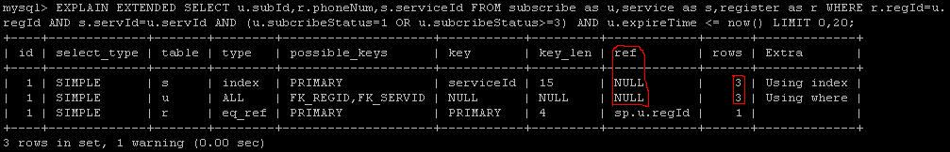
MySQL 技巧分享
Explain 使用
语法：EXPLAIN SELECT select_options
Type: 类型，是否使用了索引还是全表扫描, const,eg_reg,ref,range,index,ALL Key: 实际使用上的索引是哪个字段 Ken_len: 真正使用了哪些索引，不为 NULL 的就是真实使用的索引 Ref: 显示了哪些字段或者常量被用来和 key 配合从表中查询记录出来
Rows: 显示了MySQL认为在查询中应该检索的记录数 Extra: 显示了查询中MySQL的附加信息，关心Using filesort 和 Using temporary，性能杀手

Slide 56
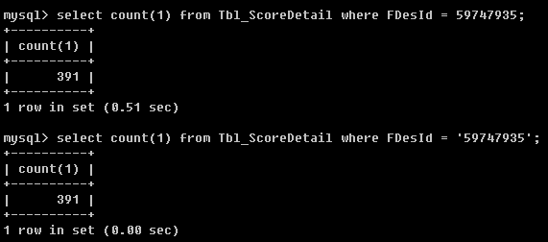
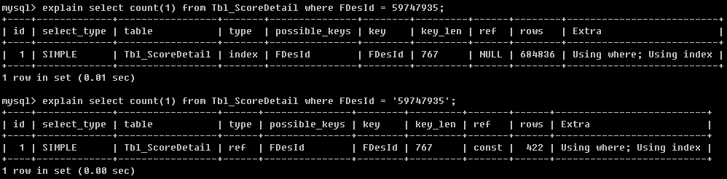
MySQL 技巧分享
索引实践

Slide 57
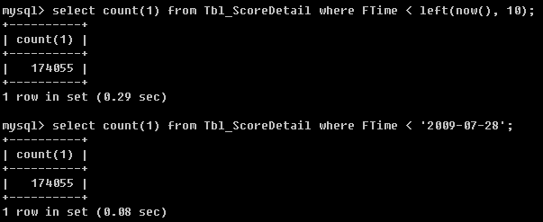
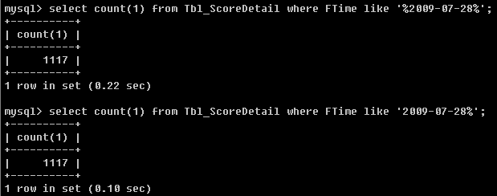
MySQL 技巧分享
函数和索引

Slide 58
MySQL 技巧分享
使用 UNION 来取代 IN 和 OR
原SQL： select * from city where id in (1,3,4) 或 select * from city where id = 1 or id = 3 or id = 4 explain 结果： id select_type table type possible_keys key key_len ref rows Extra 1 SIMPLE city ALL PRIMARY NULL NULL NULL 5 Using where
修改后SQL： SELECT * FROM city where id = 1 UNION ALL SELECT * FROM city where id = 3 UNION ALL SELECT * FROM city where id=4
explain 结果： id select_type table type possible_keys key key_len ref rows Extra 1 PRIMARY city const PRIMARY PRIMARY 4 const 1 2 UNION city const PRIMARY PRIMARY 4 const 1 3 UNION city const PRIMARY PRIMARY 4 const 1 NULL UNION RESULT <union1,2,3> ALL NULL NULL NULL NULL NULL

Slide 59
SELECT count(0) FROM( SELECT ID, CFID, HBID, LSDBH, FPID, PCH, CZRQ, DJRQ, GHDWMC, GHDWDM, GHDWDZDH, GHDWYHZH, XHDWMC, XHDWDM, XHDWDZDH, XHDWYHZH, HJJE, HJSE, JSHJ, QDBZ, KPLX, HSBZ, BBH, FPLXDM, ZSFS, TSPZ, SBLX, JQBH, HZXXB, TZDH, ZZ_BM, ZH_BM, YFPDM, YFPHM, KCE, YX, DH, LYBZ, YZBZ, CZBZ, ZTBZ, BZ, SKR, FHR, KPR, BY1, BY2, BY3, BY4, YLSDBH, SHZT, HTH, XTID, XTMC, CZYDM FROM bw_lsdxx WHERE 1= 1 AND zh_bm= '1700001077268' AND zz_bm IN(3000000041604)) tt JOIN lsd_expand_data ext ON tt.ID= ext.P_ID WHERE 1= 1 AND ext.EXT2 LIKE '%SH23MH4%' AND ext.EXT6 LIKE '%13661962982%‘
Zh_bm和zz_bm应该是相同类型，所以这两个之中一定有一个发生了隐式转换

Slide 60
创建表的语句中不充许指字符集
CREATE TABLE `bw_lsdxx` (
`ID` varchar(36) COLLATE utf8_bin NOT NULL COMMENT '主键',
`CFID` varchar(36) COLLATE utf8_bin DEFAULT NULL COMMENT '拆分父级ID',
`HBID` varchar(36) COLLATE utf8_bin DEFAULT NULL COMMENT '合并父级ID',
`FPID` varchar(64) COLLATE utf8_bin DEFAULT NULL COMMENT '发票ID',
`LSDBH` varchar(36) COLLATE utf8_bin DEFAULT NULL,
`PCH` varchar(36) COLLATE utf8_bin DEFAULT NULL COMMENT '批次号',
`CZRQ` timestamp NULL DEFAULT NULL ON UPDATE CURRENT_TIMESTAMP,
`DJRQ` timestamp NULL DEFAULT NULL COMMENT '单据日期', PRIMARY KEY (`ID`),
KEY `idx_bw_lsdxx_lsdbh` (`LSDBH`),
KEY `INX_ZH_BM_ZZ_BM` (`ZZ_BM`,`ZH_BM`),
KEY `fpid` (`FPID`),
KEY `LSDBH` (`LSDBH`),
KEY `idx_union01` (`ZH_BM`),
KEY `idx_union02` (`CFID`),
KEY `idx_union03` (`ZH_BM`,`ZZ_BM`,`CZRQ`)
) ENGINE=InnoDB DEFAULT CHARSET=utf8 COLLATE=utf8_bin COMMENT='流水单主表'

Slide 61
SELECT count(0) FROM kh_xx WHERE 1= 1 AND ZH_BM= 1700000060281 AND(ZZ_BM= 1700000064837 OR(is_show= '1') OR(is_show= '2' AND ZZ_SJBM IN(1700000060241, 0)))
Is_show 是数字型的，这里又会出现隐式转换 这个is_show呢还定义成了int(1), int(1)和int(10)在数据库中存储没有什么区别,要使用tinyint

Slide 62
select t.* from portal_zzjg t where 1=1 and t.ZZ_NSZTSH like concat('%', '92530822MA6KBNX257','%')
左%一定要想办法去掉

Slide 63
Select * from lhl where date_format(create_time,’%Y-%m-%d’)=‘2019-10-01’
改写成下面的方式
Select * from lhl where create_time>=‘2019-10-01’
and create_time < ‘2019-10-02’

Slide 64
Select * from lhl where id+1 > 5
改写成下面的方式
Select * from lhl where id > 5-1

Slide 65
Select * from lhl where id =‘12345’
Id是数字型的由于加了引号可能出现执行计划走错的情况
Create table lhl(id varchar(20), name varchar(30));
Select * from lhl where id =12345 这个写法也是不可取的

Slide 66


THANKS

